Slide 1
Ingineria programării
4. Estimarea costului
unui proiect software

Slide 2
Estimarea costului unui proiect software
1. Introducere
2. Modele algoritmice clasice
3. Modele algoritmice moderne
Modelul Walston-Felix
Modelul COCOMO
Analiza punctelor funcţionale
4. Distribuirea forţei de muncă în timp

Slide 3
Estimarea costului unui proiect software
1. Introducere
2. Modele algoritmice clasice
3. Modele algoritmice moderne
Modelul Walston-Felix
Modelul COCOMO
Analiza punctelor funcţionale
4. Distribuirea forţei de muncă în timp

Slide 4
Costuri şi efort
Estimarea costurilor unei aplicaţii software este greu de realizat cu precizie
În cele mai multe modele de estimare, este presupusă o relaţie simplă între cost şi efort; efortul poate fi măsurat în luni-om
Există o relaţie între efortul necesar şi mărimea produsului (KLOC – kilolines of code, kilo-linii de cod)‏

Slide 5
Metodologie
Pentru a determina ecuaţiile unui model algoritmic de estimare a costului există mai multe abordări:
  Un parametru variază în timp ce ceilalţi parametri rămân constanţi şi se determină influenţa parametrului variabil asupra rezultatului
    De ex. comentariile asupra depanării şi întreţinerii
  Se analizează datele unor proiecte anterioare
    De ex. timpul necesar fazelor de dezvoltare, calificarea personalului implicat, mărimea produsului final

Slide 6
Creşterea productivităţii
Analiza costurilor permite identificarea unor strategii de creştere a productivităţii software:
  Scrierea de mai puţin cod
  Stimularea oamenilor să lucreze la capacitatea maximă
  Evitarea refacerii componentelor dezvoltate anterior
  Dezvoltarea şi folosirea mediilor de dezvoltare integrate

Slide 7
Modelul Halstead
Îşi propune o estimare obiectivă a mărimii unui program pe baza unui număr de unităţi sintactice: operanzi şi operatori
Entităţi de bază:
  n₁ = numărul de operatori diferiţi
  n₂ = numărul de operanzi diferiţi
  N₁ = numărul total de apariţii ale operatorilor
  N₂ = numărul total de apariţii ale operanzilor

Slide 8
Modelul Halstead
Vocabularul: n = n₁ + n₂
Lungimea implementării: N = N₁ + N₂
Estimarea lungimii: N' = n₁log₂n₁ + n₂log₂n₂
Volumul programului: V = N log₂n

Slide 9
Variabile
Estimare empirică a lungimii programului în linii de cod: LOC = 102 + 5,31 * VARS
Fiecare program va conţine aproximativ 100 de linii de cod, plus 5 linii suplimentare pentru fiecare variabilă care apare în program

Slide 10
Generalizarea la proiecte mari
Generalizarea acestor rezultate la programe mai mari nu este indicată
  În programele mai complexe, factori precum interfaţa dintre componente şi comunicarea necesară între persoanele implicate joacă un rol ce nu poate fi neglijat
  Într-o abordare naivă am putea considera că un proiect ce necesită 60 de luni‑om poate fi realizat într-un an cu o echipă de 5 persoane sau într-o lună cu o echipă de 60 de persoane. Această abordare însă este prea simplistă

Slide 11
Cum n-ar trebui estimat costul
Costurile estimate au deseori o culoare politică, iar rezultatele sunt determinate de argumente care nu au o natură tehnică
  Dacă avem 12 luni pentru a finaliza o lucrare, ea va necesita
  12 luni. Acest motiv poate fi privit ca o variantă a legii Parkinson: munca ocupă tot timpul disponibil
  Dacă ştim că o ofertă de 100000 de euro a fost făcută de concurenţă, noi vom face o ofertă de 90000 de euro. Acesta este cunoscut sub denumirea de preţ de câştig
  Dorim să ne promovăm produsul la un anumit târg de tehnică de calcul şi din acest motiv programul trebuie scris şi testat în următoarele 9 luni, deşi realizăm că timpul este limitat. Această situaţie este cunoscută sub denumirea de metoda bugetului de estimare a costului
  Proiectul poate fi dezvoltat într-un an, dar şeful nu ar accepta acest termen. Ştim că termenul de 10 luni este acceptabil şi atunci îl programăm pentru 10 luni

Slide 12
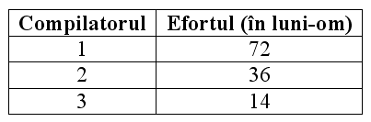
Repetitio est mater studiorum
Simpla comparare a caracteristicilor unui proiect cu un proiect precedent nu garantează o estimare corectă a costului său
Dacă o echipă lucrează în mod repetat la proiecte asemănătoare, timpul de lucru necesar va scădea, datorită acumulării experienţei
În 1968, unei echipe de programatori i s-a cerut să dezvolte un compilator FORTRAN pentru trei maşini diferite. Rezultate:

Slide 13
Consultarea experţilor
Metoda Delphi
  Fiecare expert îşi expune opinia în scris. Un moderator colectează estimările obţinute astfel şi le redistribuie celorlalţi experţi. Numele experţilor nu sunt asociate cu estimările lor. Fiecare expert va preda o nouă estimare bazată pe informaţiile primite de la moderator. Procesul continuă până când se ajunge la un consens
Distribuţia beta
  Un expert realizează mai multe estimări: o estimare optimistă a, o estimare realistă m şi o estimare pesimistă b. Efortul aşteptat va fi: E = (a + 4m + b) / 6, o estimare mai bună probabil decât dacă s-ar fi considerat numai media aritmetică a lui a şi b

Slide 14
Estimarea costului unui proiect software
1. Introducere
2. Modele algoritmice clasice
3. Modele algoritmice moderne
Modelul Walston-Felix
Modelul COCOMO
Analiza punctelor funcţionale
4. Distribuirea forţei de muncă în timp

Slide 15

Modele liniare

Slide 16
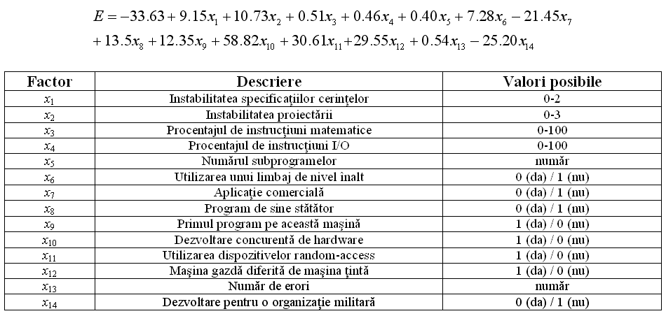
Modelul Nelson

Slide 17
Statistici
Dacă avem o estimare E, atunci efortul real R va verifica relaţia:
P((1− α )E≤R≤(1+ α)E)≥ β
unde valori acceptabile pentru α şi β sunt: α = 0,2 şi
β = 0,9.
Exemplu: Să presupunem că estimarea este de 100 luni-om. Atunci probabilitatea ca proiectul să necesite în realitate între 80 şi 120 de luni-om este mai mare
ca 90%
Există o probabilitate diferită de zero ca efortul real să fie în afara intervalului

Slide 18
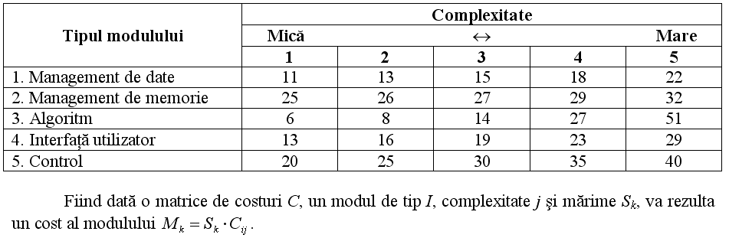
Modelul Wolverton
Abordare bottom-up: matrice de costuri, cu un număr limitat de tipuri diferite de module şi un număr de nivele de complexitate

Slide 19
Estimarea costului unui proiect software
1. Introducere
2. Modele algoritmice clasice
3. Modele algoritmice moderne
Modelul Walston-Felix
Modelul COCOMO
Analiza punctelor funcţionale
4. Distribuirea forţei de muncă în timp

Slide 20
Modele neliniare
Forma generală:
E=(a+b·KLOC^{c})·f(x₁,…x_{n})‏
-unde KLOC=numărul de linii de cod / 1000 (Kilo-Lines Of Code)‏
Valorile constantelor a, b, c rezultă pe baza unei analize de regresiune a datelor proiectelor disponibile
De obicei, f nu se ia în considerare

Slide 21
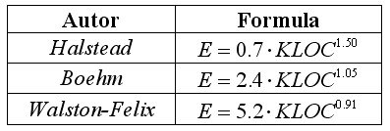
Constanta c

Slide 22
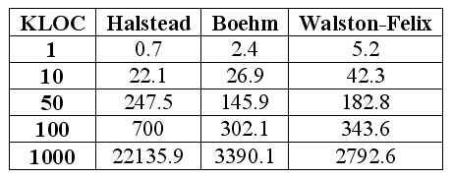
Exemple

Slide 23
Modelul Walston-Felix
A fost creat prin analiza a 60 de proiecte de la IBM
Proiectele erau complet diferite ca mărime, iar programele au fost scrise în mai multe limbaje de programare
Au fost identificate 29 de variabile care influenţează productivitatea
Pentru fiecare din aceste variabile au fost considerate trei niveluri: mare, mediu şi mic

Slide 24
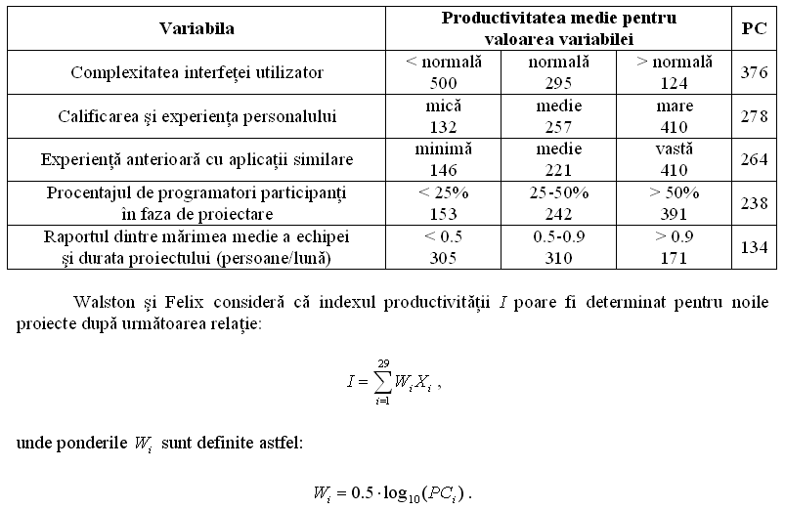
Modelul Walston-Felix

Slide 25
Modelul COCOMO
COnstuctive COst Model (Boehm)‏
Trei clase de proiecte:
  Organice: o echipă relativ mică dezvoltă programul într-un mediu cunoscut, programe relativ mici
  Integrate: sisteme unde mediul impune constrângeri severe (de ex. programe de control al traficului aerian sau aplicaţiile militare)‏
  Semidetaşate: o formă intermediară

Slide 26
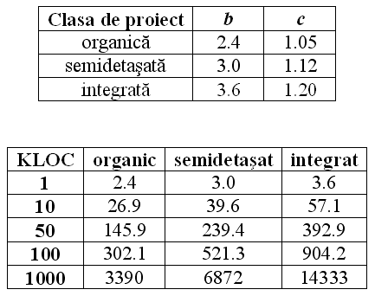
Exemple

Slide 27
Analiza punctelor funcţionale
Se bazează pe numărarea diferitelor structuri de date utilizate
Este potrivită mai ales pentru aplicaţiile comerciale, în care structura datelor are o foarte mare importanţă
Este mai puţin indicată pentru proiectele în care algoritmii joacă rolul dominant (de ex. compilatoarele sau aplicaţiile în timp real)‏
Analiza se bazează pe modalităţile în care diverşi utilizatori interacţionează cu aplicaţiile

Slide 28
Funcţii fundamentale
Se consideră că sistemul îndeplineşte cinci funcţii fundamentale:
  Funcţii referitoare la date
    Fişiere interne logice
    Fişiere externe de interfaţă
  Funcţii tranzacţionale
    Intrări externe
    Ieşiri externe
    Cereri externe

Slide 29
Fişierele interne logice
engl. “Internal Logical Files”, FIL
Permit utilizatorilor să folosească datele pe care trebuie să le întreţină
De exemplu, un pilot poate introduce datele de navigare la un terminal din carlingă înainte de plecare. Datele sunt stocate într-un fişier şi pot fi modificate în timpul misiunii. Pilotul este deci responsabil pentru întreţinerea acestor date

Slide 30
Fişierele externe de interfaţă
engl. “External Interface Files”, FEI
Utilizatorul nu este responsabil pentru întreţinerea datelor; acestea sunt localizate în alt sistem care le întreţine. Utilizatorul sistemului analizat solicită datele doar pentru informare
De exemplu, un pilot se poate informa asupra poziţiei cu ajutorul sateliţilor GPS sau al sistemelor de la sol. El nu are responsabilitatea actualizării acestor date, însă le poate accesa în timpul zborului

Slide 31
Intrările externe
engl. “External Input”, IE
Permit utilizatorului să întreţină fişierele interne logice prin operaţii de adăugare, modificare şi ştergere

Slide 32
Ieşirile externe
engl. “External Output”, EE
Permit utilizatorului să producă date de ieşire
De exemplu, pilotul poate să afişeze separat viteza la sol şi viteza reală în aer, informaţii derivate din datele interne (pe care le poate întreţine) şi cele externe (pe care le poate accesa)‏

Slide 33
Cererile externe
engl. “External Inquiries”, CE
Pentru ca utilizatorul să poată selecta şi afişa datele din fişiere, el trebuie să introducă informaţii de selecţie pentru a găsi datele în conformitate cu anumite criterii. În această situaţie datele din fişiere nu sunt modificate, ci doar căutate şi furnizate
De exemplu, dacă pilotul afişează date cu privire la relieful solului, date stocate anterior, rezultatul este regăsirea directă a informaţiilor

Slide 34
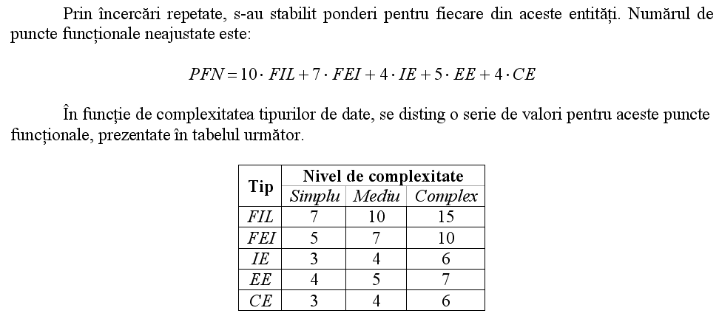
Puncte funcţionale neajustate

Slide 35
Puncte funcţionale ajustate
Pentru ajustarea suplimentară a estimărilor, se iau în calcul şi alte 14 caracteristici care influenţează dezvoltarea aplicaţiilor:
  Comunicaţiile de date
  Funcţiile distribuite
  Performanţa
  Folosirea masivă a configuraţiilor
  Rata tranzacţiilor
  Intrările de date online
  Eficienţa utilizatorilor finali
  Actualizările online
  Prelucrările complexe
  Refolosirea
  Uşurinţa la instalare
  Uşurinţa la folosire
  Locaţiile multimple
  Facilitarea modificărilor

Slide 36
Puncte funcţionale ajustate
Influenţa fiecărei caracteristici este evaluată pe o scară de la 0 (nu influenţează) la 5 (influenţă puternică). Gradul de influenţare GI este suma acestor puncte pentru toate caracteristicile
Se calculează apoi factorul de complexitate tehnică: FCT = 0,65 + 0,01 * GI
Punctele funcţionale ajustate (PF) se obţin astfel: PF = PFN * FCT

Slide 37
Avantajele APF
Măsura productivităţii este un rezultat natural, deoarece punctele funcţionale sunt independente de tehnologie şi deci pot fi utilizate pentru a compara productivitatea pe platforme diferite şi cu instrumente de dezvoltare diferite
Ele pot fi folosite pentru a stabili o rată de productivitate (PF / h) care facilitează estimările privind durata proiectului ca întreg

Slide 38
Estimarea costului unui proiect software
1. Introducere
2. Modele algoritmice clasice
3. Modele algoritmice moderne
Modelul Walston-Felix
Modelul COCOMO
Analiza punctelor funcţionale
4. Distribuirea forţei de muncă în timp

Slide 39

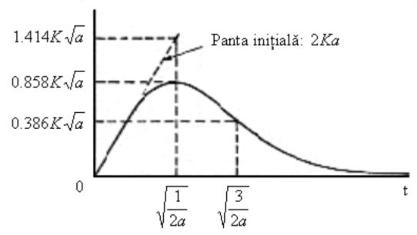
Modelul Putnam-Norden
Distribuţia forţei de muncă în timp are de multe ori o formă caracteristică, bine aproximată de distribuţia Rayleigh
Astfel, forţa de muncă necesară la un moment de timp t este:
Valorile constantelor K, a rezultă pe baza unei analize de regresiune a datelor proiectelor disponibile.

Slide 40
Modelul Putnam-Norden

Slide 41
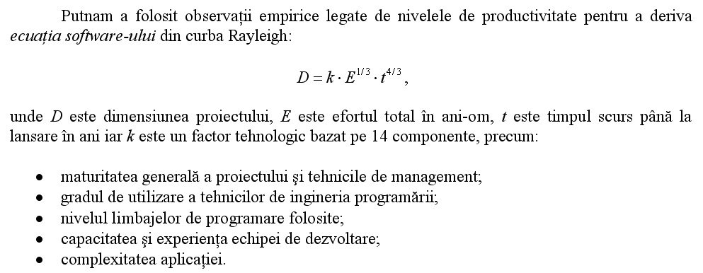
Ecuaţia software-ului

Slide 42
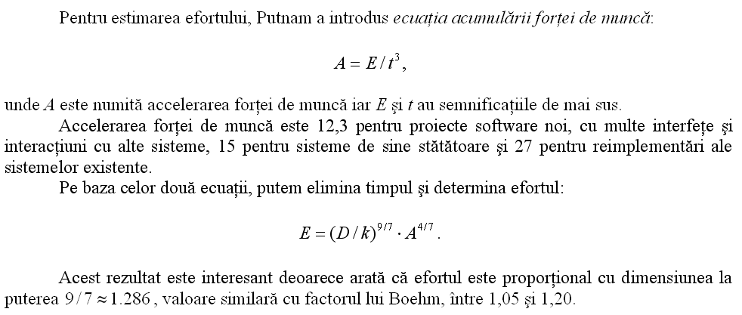
Efortul

Slide 43
Consecinţe
Scurtarea timpului de dezvoltare implică un număr mai mare de persoane necesare pentru proiect
Referindu-ne la modelul curbei Rayleigh, scurtarea timpului de dezvoltare conduce la mărirea valorii a, factorul de accelerare care determină panta iniţială a curbei; vârful curbei Rayleigh se deplasează spre stânga şi în acelaşi timp în sus
Astfel obţinem o creştere a puterii necesare la începutul proiectului şi o forţă de muncă maximă mai mare

Slide 44
Legea lui Brooks
Mai multe studii au arătat că productivitatea individuală scade odată cu creşterea echipei
Conform lui Brooks, există două cauze ale acestui fenomen:
  Creşte timpul acordat comunicării cu ceilalţi membri ai echipei (pentru consultare, sincronizarea sarcinilor etc.)‏
  Mai întâi scade productivitatea, deoarece noii membri ai echipei nu sunt productivi de la început. În acelaşi timp ei necesită ajutor, deci timp, de la ceilalţi membri ai echipei în timpul procesului de învăţare
Legea lui Brooks: adăugarea de personal la un proiect întârziat îl va întârzia şi mai mult

Slide 45
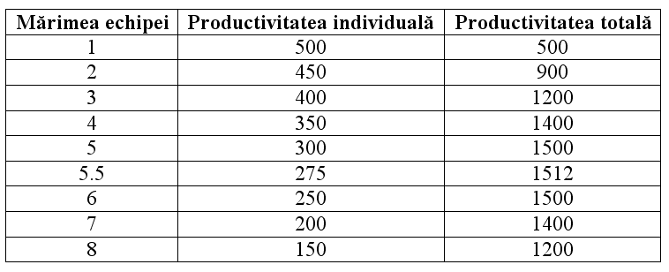
Mărimea echipei şi productivitatea
Productivitatea individuală (măsurată în linii de cod pe lună-om) scade cu mărimea echipei

Slide 46
Concluzii
Nu există o relaţie simplă între preţul unui sistem şi costul său de dezvoltare
Factorii care afectează productivitatea includ aptitudinile individuale, experienţa în domeniu, natura proiectului, dimensiunea proiectului, instrumentele utilizate şi mediul de lucru
Preţul unui produs software poate fi stabilit astfel încât să se câştige un contract şi apoi funcţionalitatea este ajustată conform preţului

Slide 47
Concluzii
Pentru estimarea costului pot fi folosite tehnici diferite
Modelele algoritmice de estimare a costurilor se bazează pe analiza cantitativă a caracteristicilor proiectelor, permiţând compararea influenţei acestor caracteristici
Timpul necesar terminării unui proiect nu este proporţional cu numărul de persoane care lucrează la proiect

